Slide 1
웹프로그래밍 1팀
Active Senior
20161607 장진호 20161514 이지원
20161603 이태환 20191216 이예은

Slide 2
  목차
25%
50%
75%
100%
A
B
C
CONTENTS
CONTENTS
CONTENTS
D
CONTENTS
팀구성 & 역할
아이디어 동기
아이디어 필요성
사이트 구성
프로젝트 진행 계획

Slide 3
  팀구성 & 역할
기획
  장진호
디자인
  이태환
  이예은
프론트
  이태환
  이예은
백엔드
  이지원
  장진호
서류 & 발표
장진호

Slide 4
  아이디어 동기
01
02
03
은퇴를 하고
우울증에
시달리는
시니어들
시니어를 위한
커뮤니티는 없을까?
나이는 숫자에
불과하다
은퇴를 하면 자연스럽게
활동량이 줄고,움직임이
적어지며 우울증에 시달리게 될 것
스마트폰을 경험한 베이비부머
세대가 시니어로 들어서면서
시니어 커뮤니티의 수요가 대두 될 것
나는 아직 일을 할 수 있다

Slide 5
  아이디어 필요성
01
02
03
높아지고 있는
평균 연령
불안정한
노인 생계
부족한 정보
고연령사회의 경고성은 지속해서
높아지고 있지만,이들을 위한 사이트들은 아직 많이 제공되고 있지 않다
노인들이 생계를
이어 나갈 수 있는 일이
제공 되어야 한다
노인들을 위해
정보를 제공하는 사이트는 너무나 부족하다

Slide 6
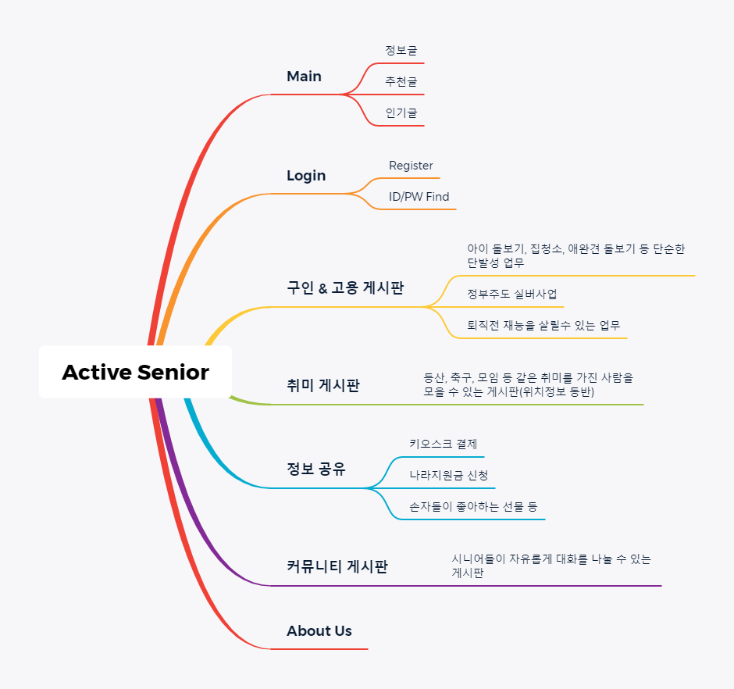
  사이트 구성

Slide 7
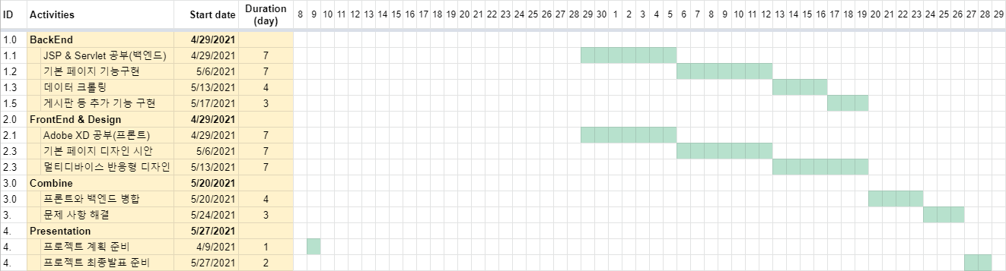
  프로젝트 진행 계획
Python & Selenium
Hangout
Trello
사용할 기술 & 앱
Intellij
Adobe XD
PhotoShop
Github

